Slide 1
Informasjon om leir
2018

Slide 2
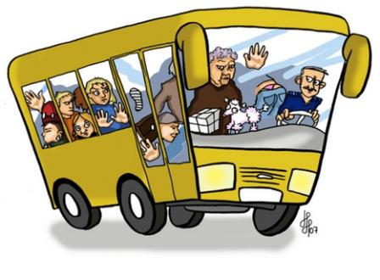
Reiserute
Avreise Lørdag 07. juli kl 09.00 med Biler (Foreldredugnad) fra busstoppet på Slettebø
Ankommer Slettebø 15. juli med Buss ca 05.00 (natt til Søndag)
Husk matpakke (håndbagasje)

Slide 3
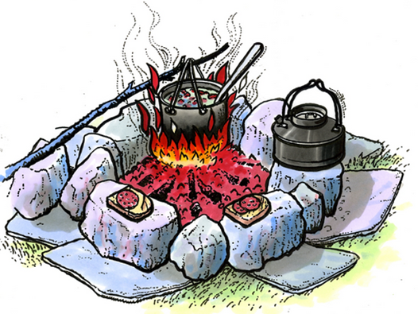
Aktiviteter
Rigge eget leirområde
Bygge bord på eget område
Lage mat, holde orden
Leir aktiviteter:
Seiling
Adventure
Teambuilding
Håndverk
Drama & Miljø
En dag i Tivoli Friheden
Bli kjent med speidere fra andre tropper.
Bade
Leirbål

Slide 4
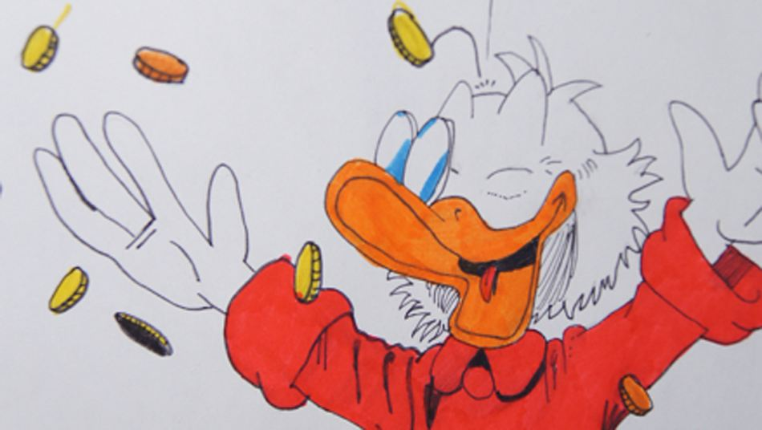
Lommepenger
Alle måltid er dekket (dessert og bålkos)
Kiosken tar kontanter
Konvolutt med sedler "i banken"
100 kr per dag er anbefalt beløp fra oss

Slide 5
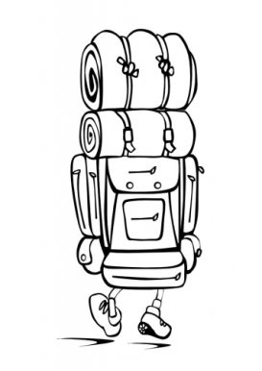
Pakketips
Det blir laget en pakkeliste som legges på nett. Viktige tips:
Bestikkpose, syr du selv
Liggeunderlag, Smal luftmadrass
Speiderskjorte,
Tykk genser
Ryggsekk,
Matpakke for avreisedagen

Slide 6
Husk å pakke alt vanntett, gjerne i flere småposer

Slide 7
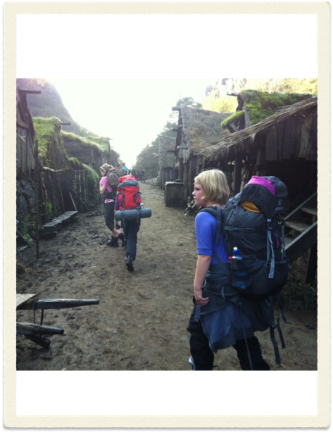
Helsetrygdekort Pass Reiseforsikring og Helseskjema
Opplysninger om allergier og sykdom vi bør kjenne til
Kontaktinformasjon foreldre i leirperioden. Er disse bortreist - hvem tar imot i akutte situasjoner?
Makuleres etter leiren

Slide 8
Helsetrygdkort
https://helsenorge.no/sok/#k=helsetrygdkort

Slide 9
Hjemlengsel
OK med mobil med tidsbegrensing
Gi beskjed til ledere hvis speiderne sier de ikke har det greit
Ikke avtal henting med speider, snakk med leder først

Slide 10
Forsikringer
Betalt kontingent NSF
Reiseforsikring

Slide 11
Betaling
3200,- for speider/Rovere
Betalingsfrist 15. juni
Kontonr: 3270.67.00446

Slide 12
Praktisk hjelp av foreldre
Trenger et lag til å ta i mot oss og pakke ut og henge opp telt på lokalet

Slide 13
1. til 3. juni
Tur til Imiseid med haik
Avgang fredag kl 18:00
Oppmøte på slettebø
Påmelding på nettsiden

